Slide 1
Chat
基于串口的双人聊天工具
计22班
成昆 2012011269
袁源 2012011294

Slide 2
Why Chat ?
Wired Communication
English/中文

Slide 3
How chat ?
User 1
User 2
VGA
PS2
VGA
PS2
FPGA 1
FPGA 2
RXD
TXD
Serial line
TXD
RXD

Slide 4
Programming Design
TOP LEVEL
controller
VGA
keyboard
Serial ⬄ String
Serial
Serial

Slide 5
Serial (串口)
问题
TXD/RXD
波特率
解决
0
统一时频
整批发送
状态机

Slide 6
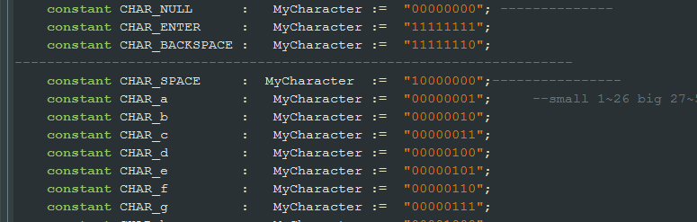
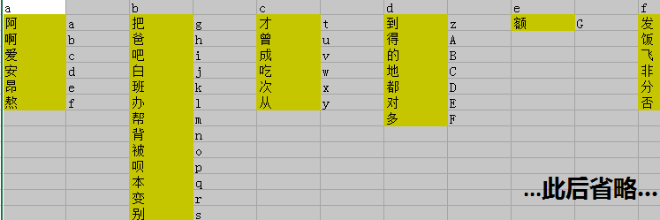
编码
英文小写
英文大写
标点
中文

Slide 7
PS2 & VGA
时钟问题（上升沿还是下降沿，给数据准备留时间，用PLL产生时钟（这很重要。。。））
技术要点：利用坐标寻找图片，注意要处理好门延迟。。
键盘要满足使用者的要求，发送数据和对应时钟。（状态机（大小写，shift，语言，右shift，输入状态。。。））

Slide 8
字符的输入实现
用.mif存图片（大小写，标点，汉字）
写VHD，包含为component，port map。
需要谁就输出谁~

Slide 9
中文的输入方式
原计划：（理想是美好的）
实际实现：（Low版本）（不过简单稳定好写不出错）
字数扩展：（110字）。

Slide 10

VEDIO PRESENTATION and Q & A

